Slide 1
Informatik Q1 Abels

Slide 2
Lineare Suche

Slide 3

Lineare Suche
23 | 34 | 51 | 6 | 17 | 85 | 29 | 33 | 11 | 8
29
Wo ist die ?

Slide 4

Lineare Suche
23 | 34 | 51 | 6 | 17 | 85 | 29 | 33 | 11 | 8
$$≠$$
29
… nicht an 0. Stelle …

Slide 5

Lineare Suche
23 | 34 | 51 | 6 | 17 | 85 | 29 | 33 | 11 | 8
$$≠$$
29
… nicht an 1. Stelle …

Slide 6

Lineare Suche
23 | 34 | 51 | 6 | 17 | 85 | 29 | 33 | 11 | 8
$$≠$$
29
… nicht an 2. Stelle …

Slide 7

Lineare Suche
23 | 34 | 51 | 6 | 17 | 85 | 29 | 33 | 11 | 8
$$≠$$
29
… nicht an 3. Stelle …

Slide 8

Lineare Suche
23 | 34 | 51 | 6 | 17 | 85 | 29 | 33 | 11 | 8
$$≠$$
29
… nicht an 4. Stelle …

Slide 9

Lineare Suche
23 | 34 | 51 | 6 | 17 | 85 | 29 | 33 | 11 | 8
$$≠$$
29
… nicht an 5. Stelle …

Slide 10

Lineare Suche
23 | 34 | 51 | 6 | 17 | 85 | 29 | 33 | 11 | 8
$$=$$
29
… an 6. Stelle!

Slide 11
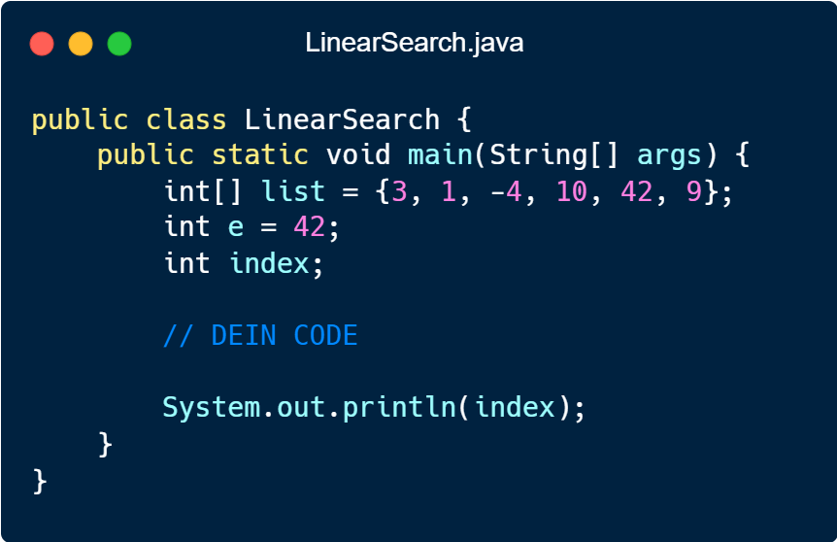

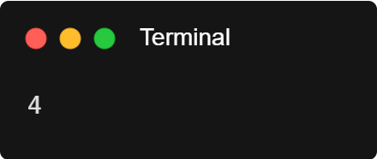
Übung 1
Formuliere in deinen eigenen Worten einen Algorithmus, ein Element in einer Liste nach dieser Strategie zu suchen.
Analysiere die Laufzeit des Algorithmus: Wie viele Schritte benötigst du im Worst-Case?
Zeichne zu deinem Algorithmus ein Struktogramm.
Implementiere deinen Algorithmus. Erstelle dazu ein Programm namens LinearSearch.java, in dem das Element int e in dem Array int[] list gesucht wird. Die Stelle, an der das Element gefunden wurde, soll in der Konsole ausgegeben werden.
Erweitere dein Programm, sodass auch der Fall berücksichtigt wird, dass das Element nicht im Array vorhanden ist.
Wiederhole Teil c), dieses Mal jedoch mit einem anderen Schleifen-Typ.
Notes:
https://carbon.now.sh/
Python:
SynthWave ‚84
Plain Text:
Base 16 (Dark)

Slide 12
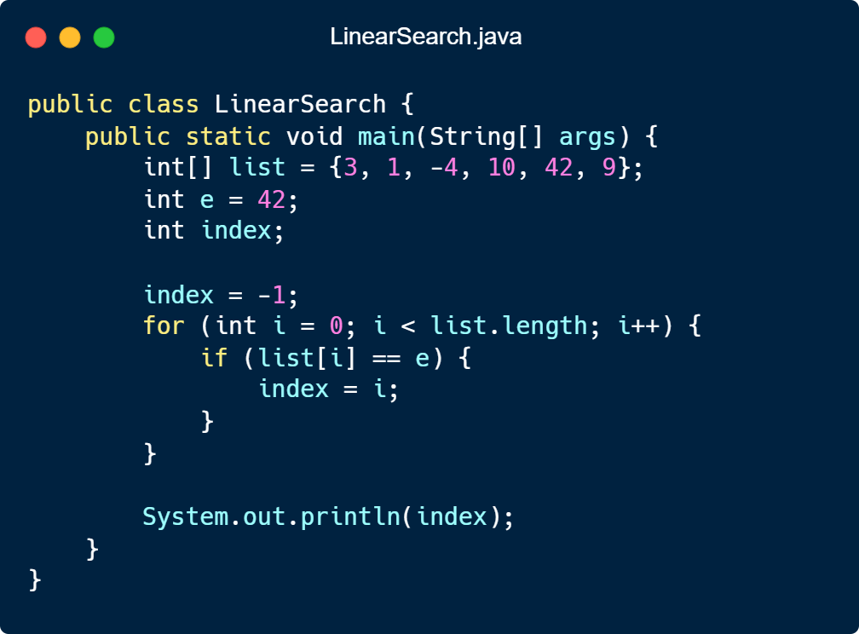
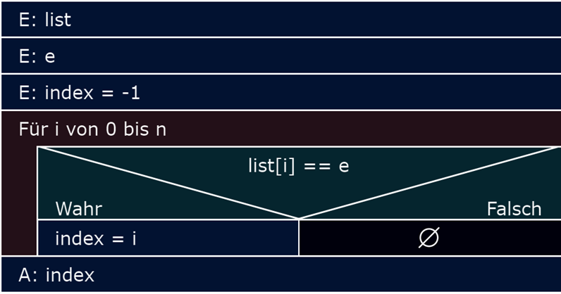
Übung 1
Im Worst-Case durchläuft der Algorithmus die ganze Liste => O(n)

Slide 13
Lineare Suche

Slide 14
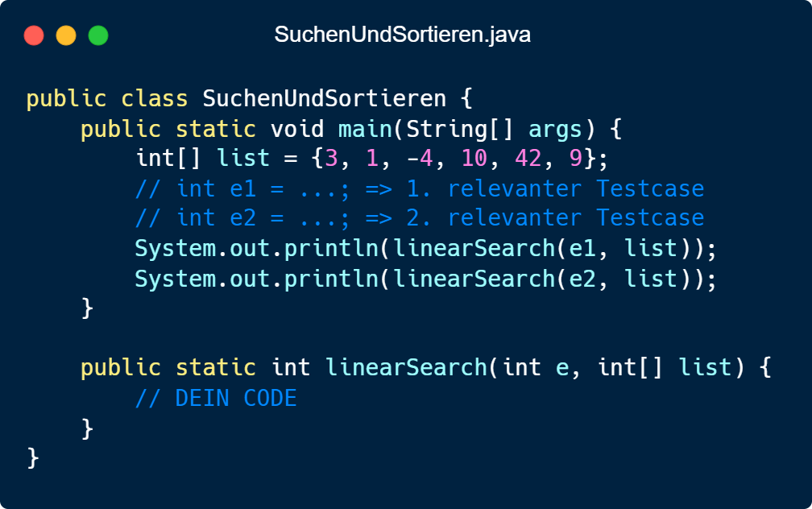
Schreibe ein Programm SuchenUndSortieren.java mit der Funktion
public static int linearSearch(int e, int[] list)
, die ein Element und einen Array übergeben bekommt und den Index des gefundenen Elements oder -1 zurückgibt. In der main-Methode sollen alle nötigen Testcases (2!) getestet werden.

